Slide 1

BÁO CÁO ĐỒ ÁN CUỐI KÌ CS231.021.1
Phân Loại Côn Trùng Gây Hại Trong
Lĩnh Vực Nông Nghiệp
Thành viên nhóm:
Phan Thanh Hải – MSSV 22520390
Trương Hồng Anh – MSSV 22520084
Nguyễn Hải Đăng – MSSV 22520189

Slide 2
GIỚI THIỆU BÀI TOÁN

Slide 3
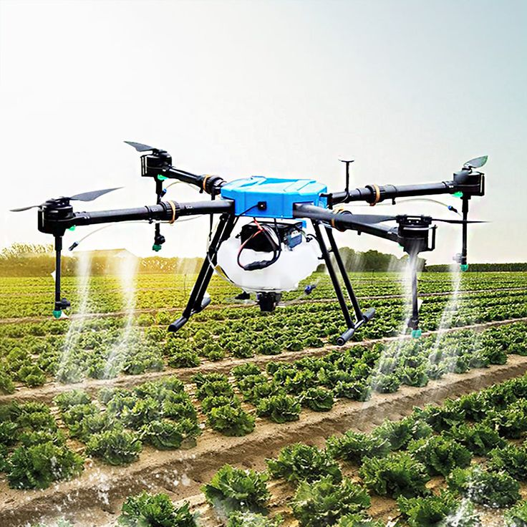
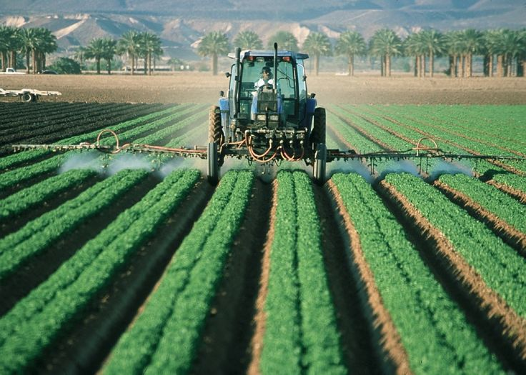

Lý Do Lựa Chọn Bài Toán
Phát hiện sớm các loài côn trùng gây hại góp phần không nhỏ vào tăng năng suất mùa màng nông nghiệp.
Phát hiện & Kiểm soát côn trùng gây hại
Bảo vệ mùa màng & Nâng cao năng suất
Giáo dục & Nâng cao nhận thức

Slide 4
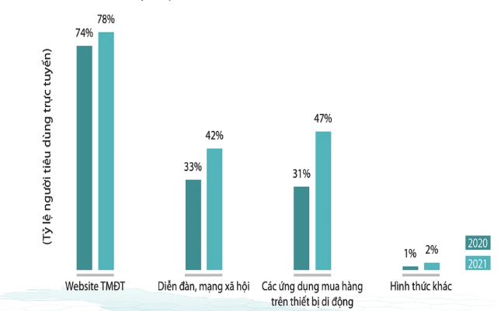
Lý Do Lựa Chọn Bài Toán
“40 percent of agricultural crops are lost every year due to pests yet more than 800 million people were hungry in 2022, according to FAO estimates. Let this irony not be lost on us. Furthermore, some USD 220 billion is lost in the global economy due to damages and/or disruptions from plant pests”
Phát hiện & Kiểm soát côn trùng gây hại

Slide 5
Lý Do Lựa Chọn Bài Toán
Một số mô hình phát hiện côn trùng thông minh hiện nay:
Intelligent pest recognition system (IPRS) - India
A Vision-Based Counting and Recognition System for Flying Insects in Intelligent Agriculture - China
Bảo vệ mùa màng & Nâng cao năng suất

Slide 6
Lý Do Lựa Chọn Bài Toán
Tính đến năm 2020, các trường, viện có 373 ngành nghề đào tạo. Trong đó bậc đại học có 88 ngành, cao đẳng là 112 ngành, với tỷ lệ ngành nông nghiệp lần lượt là 35,2% và 42,8%
Tìm giải pháp cho đào tạo nhân lực ngành nông nghiệp và phát triển nông thôn (Bộ Giáo dục và Đào tạo Việt Nam)
Giáo dục & Nâng cao nhận thức

Slide 7
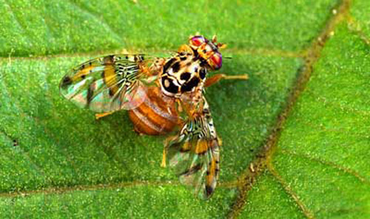
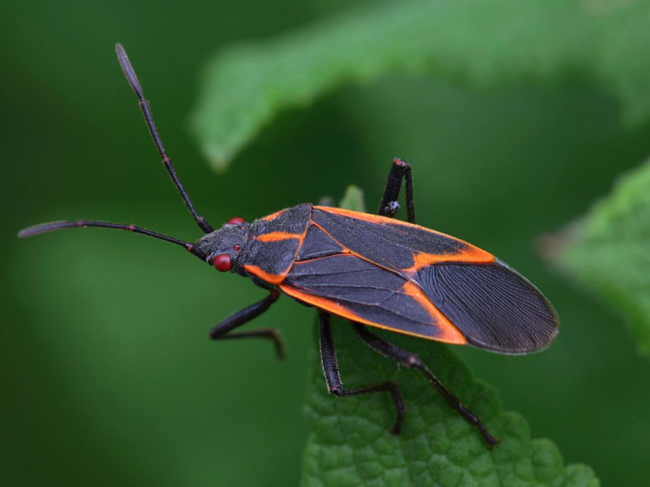
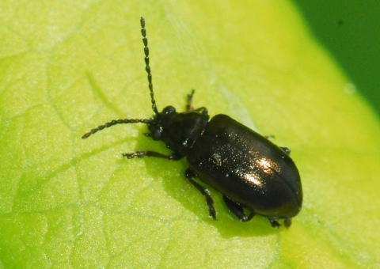
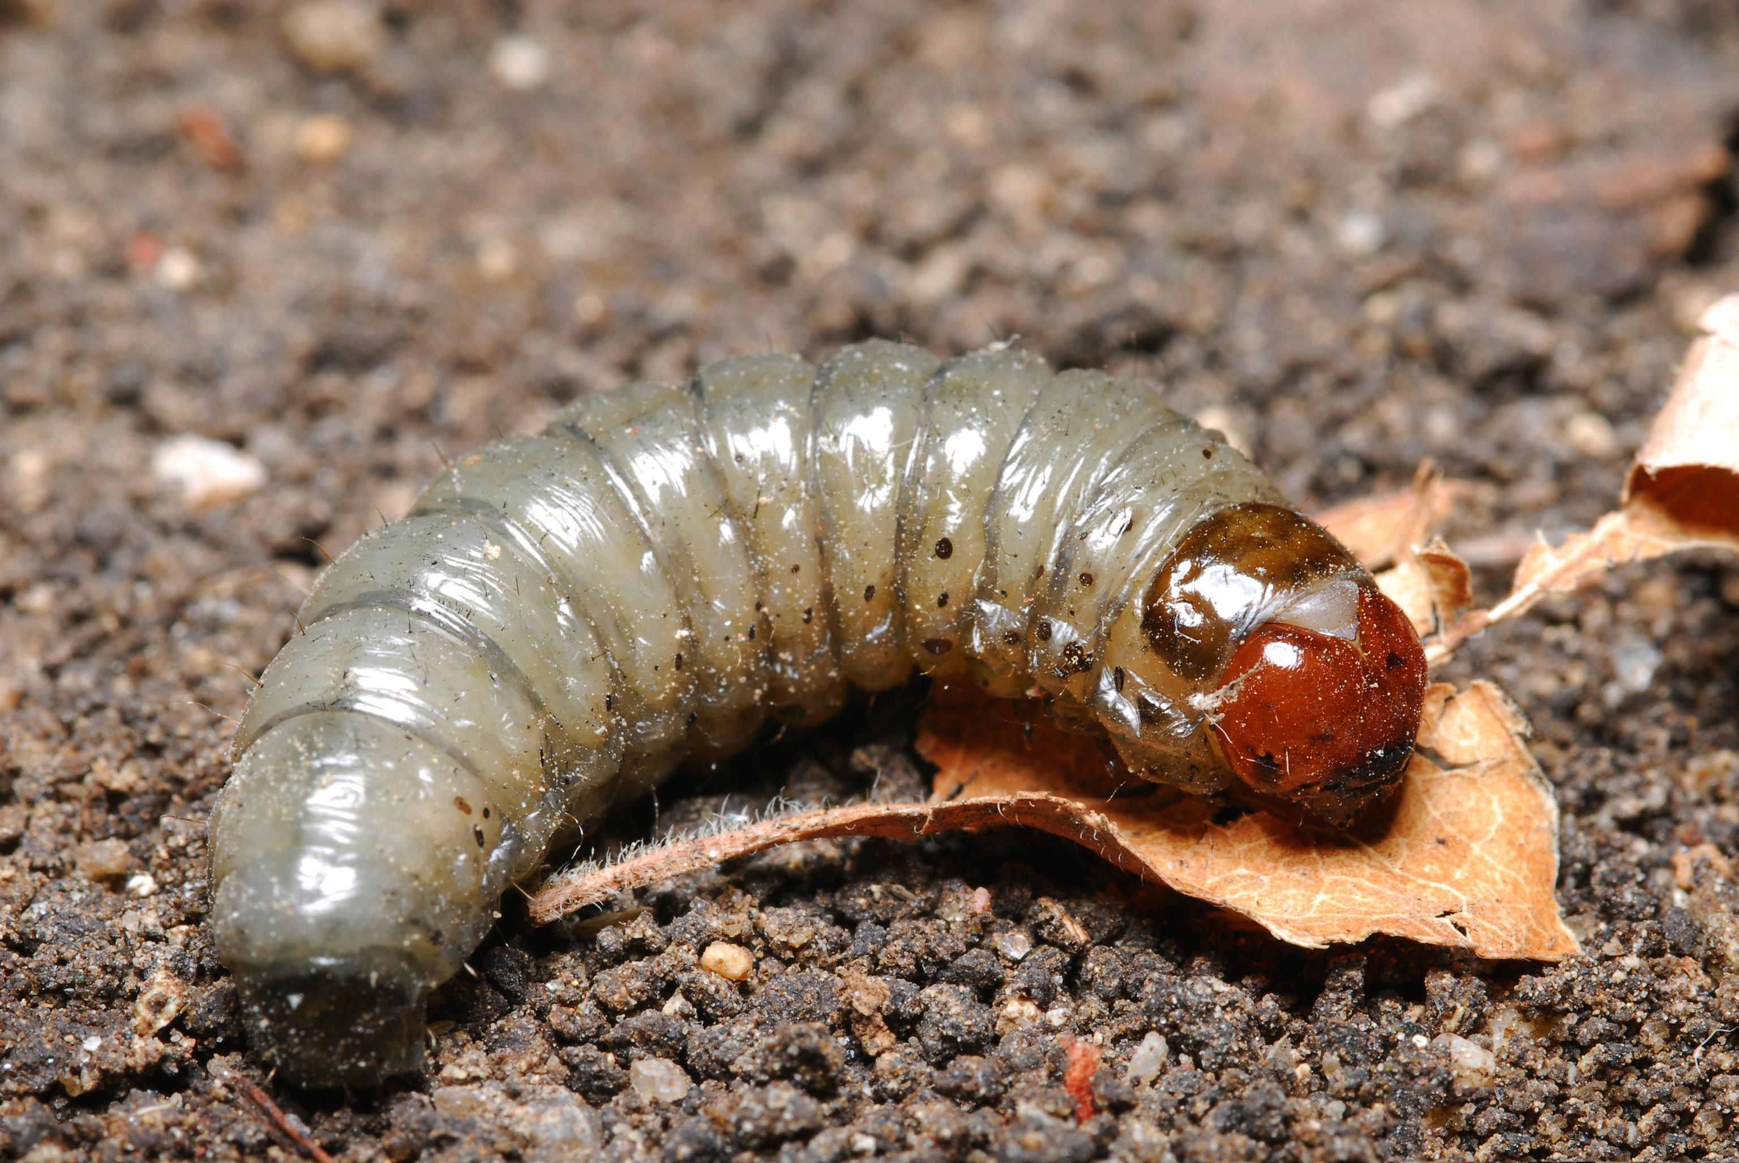
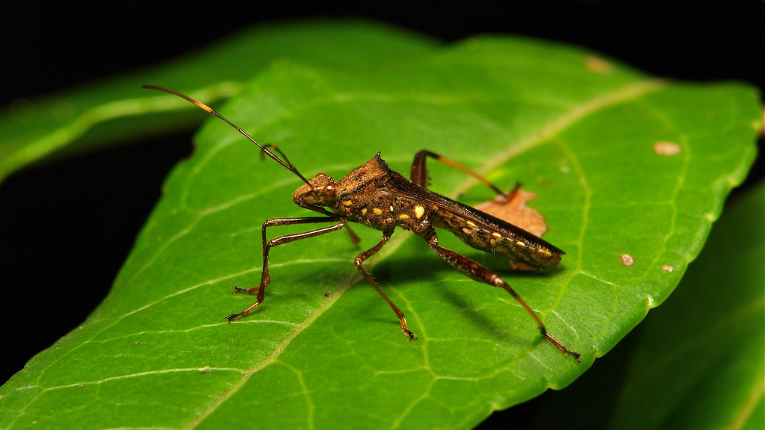
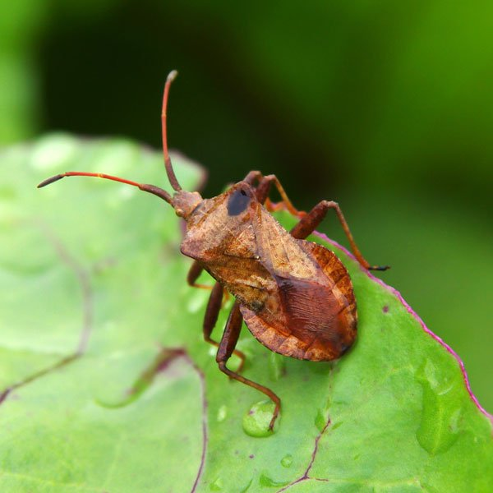
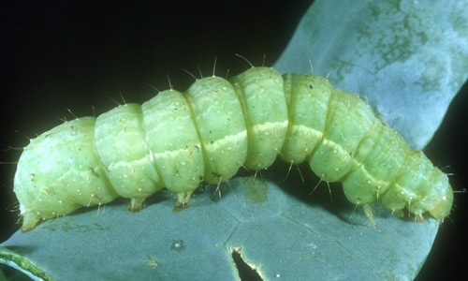
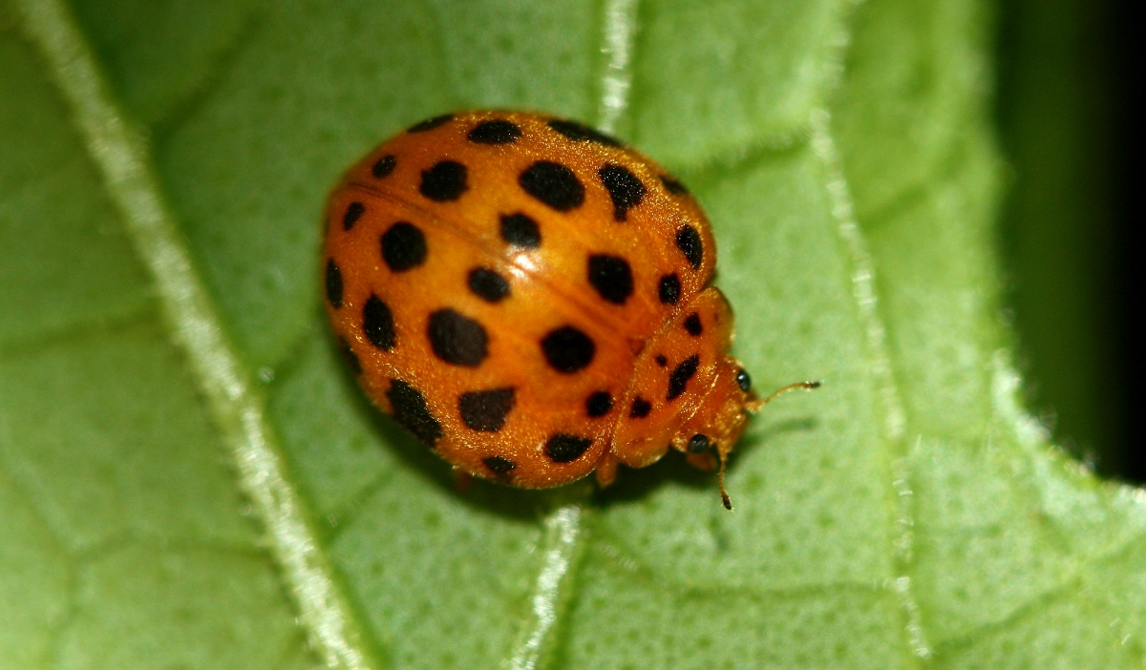
Giới Thiệu Bài Toán
Input: Ảnh số miêu tả một trong 8 loại côn trùng gây hại cho nông nghiệp. Không gian màu ảnh số là RGB.
Output: Nhãn phân loại thuộc 8 loại côn trùng gây hại cho nông nghiệp bao gồm
1. Bọ rùa 28 chấm
2. Sâu xám
3. Bọ xít nâu dài
4. Sâu bắp cải
5. Bọ xít hút máu
6. Ruồi Địa Trung Hải
7. Bọ xít
8. Bọ nhảy

Slide 8

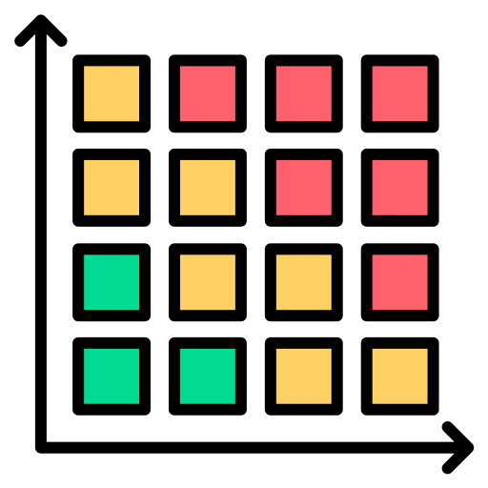



Giới Thiệu Bài Toán
Xây dựng và huấn luyện các mô hình máy học phân loại các loài côn trùng gây hại trong nông nghiệp qua tập dữ liệu hình ảnh cho trước. Từ đó tối ưu hiệu năng mô hình và so sánh nhằm đưa ra kết luận mô hình có độ chính xác cao nhất.
Chuẩn bị bộ dữ liệu
Tiền xử lí & Xuất trích đặc trưng
Xây dựng mô hình máy học
Huấn luyện & Cải thiện mô hình
Đánh giá & So sánh mô hình

Slide 9
PHƯƠNG PHÁP THỰC HIỆN

Slide 10
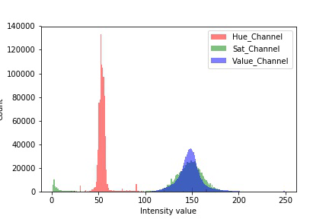
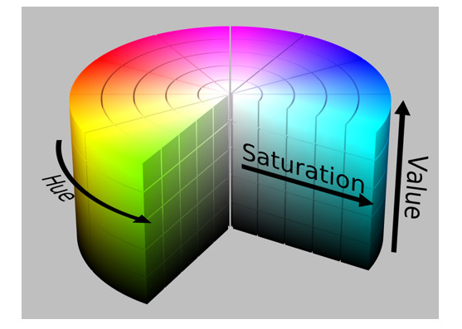
Color Histogram (HSV)
Histogram là một biểu đồ thống kê mô tả phân bố của dữ liệu. Nó thể hiện tần suất xuất hiện của các giá trị (từ 0 đến 255) trong một ảnh. Thay vì tính tần suất xuất hiện ở tường điểm ảnh thì chia thành từng khoảng nhất định và giá trị của nó là tần suất xuất hiện của các điểm ảnh nằm trong khoảng đó. Mỗi khoảng giá trị như vậy được gọi là bin. Cuối cùng, nối các bin của các kênh màu lại với nhau để tạo thành đặc trưng.
[0, 179]
[0, 255]
[0, 255]

Slide 11
Tiền Xử Lí Ảnh & Xuất Trích Đặc Trưng HSV Histogram
Đọc ảnh dưới dạng RGB
Điều chỉnh kích thước ảnh về 224 x 224
Chuyển đổi không gian mày từ RGB sang HSV
Tạo một chuỗi các biến đổi
Tính toán HSV Histogram với thông số bins (8, 8, 8)
Chuẩn hóa HSV Histogram sang hệ [0, 1]
Trả về vector đặc trưng bằng cách làm phẳng HSV Histogram
Thông số điều chỉnh bins được lựa chọn trên thực nghiệm nhằm mang lại hiệu quả cao nhất

Slide 12
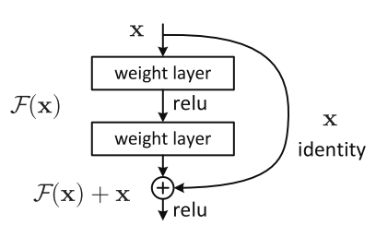
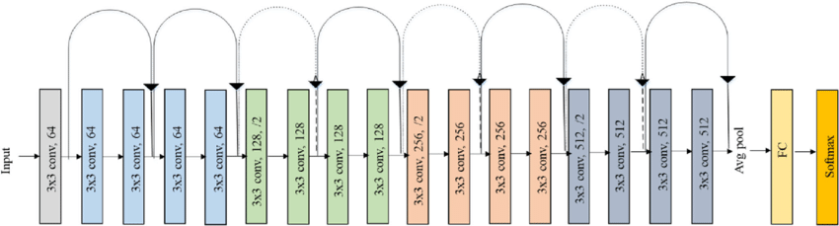
Resnet 18
ResNet (Residual Network) là một kiến trúc mạng nơ-ron tích chập được giới thiệu bởi Kaiming He và đồng nghiệp vào năm 2015 và giành được vị trí thứ 1 trong cuộc thi ILSVRC 2015 với tỉ lệ lỗi top 5 chỉ 3.57%.
18 Layers

Slide 13
Tiền Xử Lí Ảnh Resnet 18
Đọc ảnh dưới dạng RGB
Điều chỉnh kích thước ảnh về 224 x 224
Điều chỉnh về kích thước
Chuyển ma trận pixel 2D sang Tensor Pytorch
Tạo một chuỗi các biến đổi
Chuyển các giá trị pixel từ [0, 255] sang [0, 1]
Chuẩn hóa bằng cách trừ đi giá trị trung bình (0.485, 0.456, 0.406) và chia cho độ lệch chuẩn (0.229, 0.224, 0.225)
Thêm 1 chiều vào tensor ở vị trí đầu tiên
Các thông số điều chỉnh và biến đổi trên đều được đội sáng chế Resnet 18 đề xuất dựa trên thực nghiệm nhằm mang lại hiệu quả cao nhất

Slide 14
Xuất Trích Đặc Trưng Ảnh Resnet 18
Tải mô hình Resnet 18 đã được huấn luyện sẵn
Loại bỏ lớp đầu ra của mô hình
Chuyển mô hình đến thiết bị xử lý (CPU / GPU)
Chuyển mô hình sang chế độ đánh giá

Slide 15
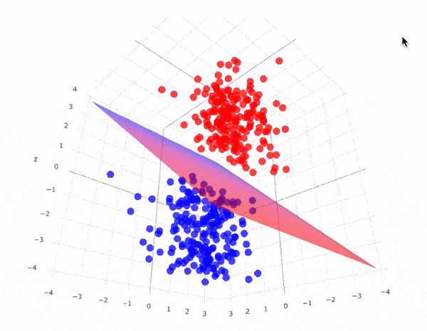
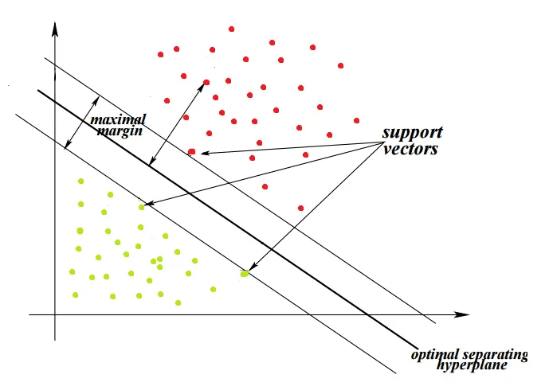
Mô Hình Máy Học - SVM
Support Vector Machine (SVM) được sáng tạo bởi Vladimir N. Vapnik và Alexey Ya. Chervonenkis vào năm 1964. Sau đó, vào năm 1992, Bernhard Boser, Isabelle Guyon và Vladimir Vapnik đề xuất phương pháp tạo mặt phẳng phân cách dữ liệu không tuyến tính bằng cách áp dụng thủ thuật Kernel (Kernel Trick)

Slide 16
Áp Dụng SVM
Đặc trưng HSV Histogram
C
Đánh giá
Accuracy
Kernel
Mô Hình SVM
Huấn luyện
Gamma
Đặc trưng
Resnet 18
C: Tham số L2 Regularization (Tỉ lệ nghịch với độ lớn Regularization)
kernel: Thủ thuật ánh xạ kernel (rbf – Radial basis function)
Gamma: Hệ số kernel (gamma scale - 1 / (n_features * X.var()))

Slide 17
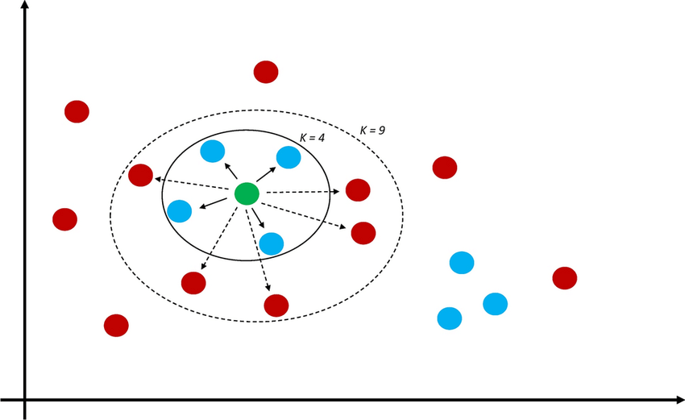
Mô Hình Máy Học - KNN
K-Nearest Neighbors (KNN) là thuật toán học giám sát được giới thiệu lần đầu bởi Evelyn Fix và Joseph Hodges vào năm 1951, sau đó được phát triển bởi Thomas Cover.

Slide 18
Áp Dụng KNN
Đặc trưng HSV Histogram
N = 2
Đánh giá
Accuracy
N
Mô Hình KNN
Huấn luyện
Đặc trưng
Resnet 18
N: số nearest neighbors

Slide 19
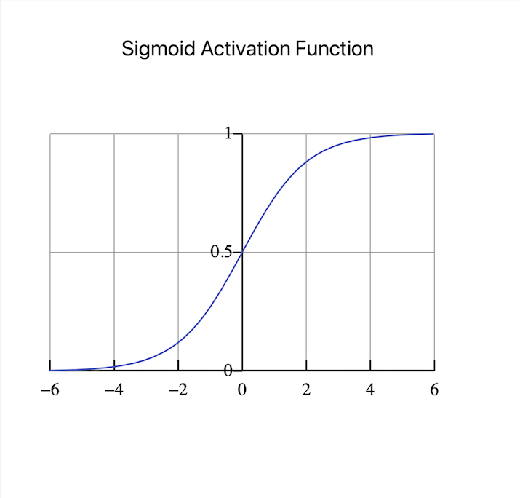
Mô Hình Máy Học – Softmax Regression
Softmax Regression, còn được biết đến với tên gọi là Multinomial Logistic Regression, là một phương pháp mở rộng của Logistic Regression và đã được phát triển để giải quyết các bài toán phân loại nhiều lớp. Hàm Softmax được biết đến với tên gọi phân phối Boltzmann và phân phối Gibbs được trình bày bởi nhà vật lý học và triết học người Úc Ludwig Boltzmann năm 1868.

Slide 20
Áp Dụng Softmax Regression
Multi_class
Đặc trưng HSV Histogram
Solver
Đánh giá
Accuracy
Mô Hình Softmax
Huấn luyện
Penalty
Đặc trưng
Resnet 18
C
Pernalty: Thuật toán Regularization
C: Tham số Regularization (Tỉ lệ nghịch với độ lớn Regularization)
Multi_class – multinomial: Dùng để áp dụng Softmax function vào Logistic Regression
Solver: Thuật toán tối ưu

Slide 21
THỰC NGHIỆM

Slide 22
Chuẩn Bị Bộ Dữ Liệu
Bộ dữ liệu gần 3000 hình ảnh của 8 loài côn trùng gây hại tiêu biểu trong nông nghiệp bao gồm: bọ rùa 28 chấm, sâu xám, bọ xít nâu dài, sâu bắp cải, bọ xít hút máu, ruồi Địa Trung Hải, bọ xít, bọ nhảy. Bộ dữ liệu được lưu trữ và công bố tại Kaggle với tên chính thức là “Dangerous Farm Insect”.
Train – 60%
Val – 20%
Test – 20%
https://www.kaggle.com/datasets/snnasng/dangerous-farm-insect

Slide 23
Chi Tiết Bộ Dữ Liệu
Train – 80%
Test – 20%

Slide 24
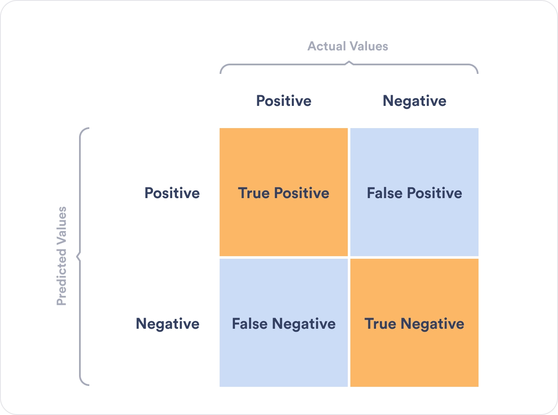
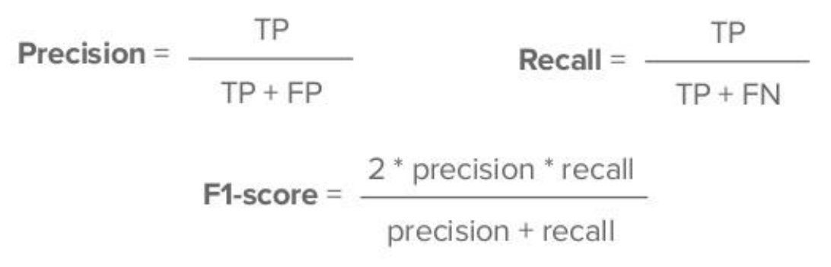
Độ đo
Độ đo được sử dụng để đánh giá mức độ hiệu quả của các phương pháp xuất trích đặc trưng và các mô hình máy học là F1-score. F1-score còn được gọi là harmonic mean của precision và recall.
Cụ thể, Macro F1-score được sử dụng là độ đo chính trong toàn bộ đồ án và được tính bằng cách lấy trung bình F1-score của tất cả các lớp. Ngoài ra, nhằm tìm ra tổ hợp các siêu tham số cho ra độ hiệu quả cao nhất cho từng phương pháp xuất trích đặc trưng và mô hình máy học, Macro F1-score được tổng hợp lại dưới dạng Macro F1-score lớn nhất (Max Macro F1-score).
Train – 80%
Test – 20%

Slide 25
So sánh thông số bins của phương pháp HSV Histogram
*Hệ đo lường: Max Macro F1-score từ mô hình máy học SVM kết hợp vector đặc trưng HSV Histogram với thông số tốt nhất với từng bins đã được lựa chọn ở trên qua thực nghiệm
*Tập dữ liệu: Validation

Slide 26
So sánh thông số bins của phương pháp HSV Histogram
Qua thực nghiệm bằng phương pháp Grid Search, SVM đạt được Macro F1-score lớn nhất với đặc trưng HSV Histogram bins 8 là 57%
 | Bins 2 | Bins 4 | Bins 8 | Bins 16
C | 90.6 | 29.4 | 90 | 27
Kernel | Poly | Poly | Poly | Poly
Degree | 20 | 20 | 10 | 20
Gamma | Scale | Scale | Scale | Scale
Best Macro F1-score | 0.45 | 0.55 | 0.57 | 0.46
C: range (0-100], step 10/5/1/0.1
Kernel: linear, poly, rbf, sigmoid
Degree: range [0-20], step 1
Gamma: scale, auto
*Hệ đo lường: Max Macro F1-score
*Tập dữ liệu: Validation

Slide 27
So sánh siêu thông số SVM – Grid Search
Qua thực nghiệm bằng phương pháp Grid Search, SVM đạt được Macro F1-score lớn nhất với đặc trưng HSV Histogram bins 8 là 57% và đặc trưng Resnet 18 là 96%
 | HSV Histogram | Resnet 18
C | 90 | 10
Kernel | Poly | Rbf
Degree | 10 | _
Gamma | Scale | Scale
Best Macro F1-score | 0.57 | 0.96
C: range (0-100], step 10/5/1/0.1
Kernel: linear, poly, rbf, sigmoid
Degree: range [0-20], step 1
Gamma: scale, auto
*Hệ đo lường: Max Macro F1-score
*Tập dữ liệu: Validation

Slide 28
So sánh siêu thông số SVM – Grid Search
0.57
0.57
0.96
0.96
*Hệ đo lường: Max Macro F1-score
*Tập dữ liệu: Validation

Slide 29
So sánh siêu thông số KNN – Grid Search
Qua thực nghiệm bằng phương pháp Grid Search, KNN đạt được Macro F1-score lớn nhất với đặc trưng HSV Histogram bins 8 là 44% và đặc trưng Resnet 18 là 90%
0.44
0.90
*Hệ đo lường: Max Macro F1-score
*Tập dữ liệu: Validation

Slide 30
So sánh siêu thông số Softmax Regression – Grid Search
Qua thực nghiệm bằng phương pháp Grid Search, Softmax Regression đạt được Macro F1-score lớn nhất với đặc trưng HSV Histogram bins 8 là 48% và đặc trưng Resnet 18 là 94%
 | HSV Histogram | Resnet 18
Penalty | None | L2
C | _ | 10
Solver | Newton-cg | Lbfgs
Multi_class | Multinomial | Multinomial
Best Accuracy | 0.48 | 0.94
Penalty: l1, l2, None
C: range (0-100], step 10/5/1/0.1
Solver: lbfgs, newton-cg, sag, saga
Multi_class: multinomial
*Hệ đo lường: Max Macro F1-score
*Tập dữ liệu: Validation

Slide 31
So sánh siêu thông số Softmax Regression – Grid Search
0.48
0.94
*Hệ đo lường: Max Macro F1-score
*Tập dữ liệu: Validation

Slide 32
Kết Quả Đánh Giá
Đặc trưng Resnet 18 có Macro F1-score cao gấp đôi so với đặc trưng HSV Histogram (~43%). Ở cả 2 đặc trưng, SVM luôn đem lại kết quả cao nhất (55% / 94%) và KNN luôn cho kết quả thấp nhất (44% / 87%).
Accuracy | HSV Histogram | Resnet 18 | Improve
SVM | 0.55 | 0.94 | +0.39
KNN | 0.44 | 0.87 | +0.43
Softmax Regression | 0.44 | 0.92 | +0.48
Average | 0.48 | 0.91 | +0.43
*Hệ đo lường: Macro F1-score
*Tập dữ liệu: Test

Slide 33
DEMO

Slide 34
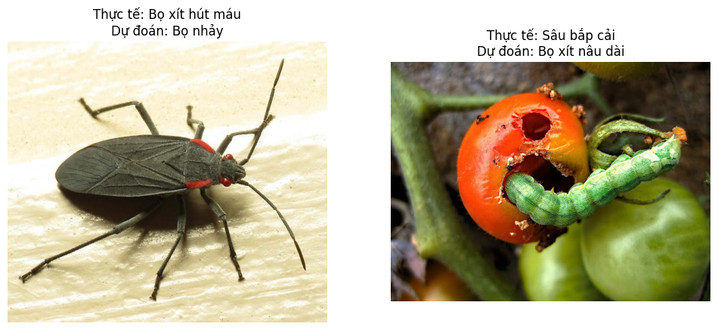
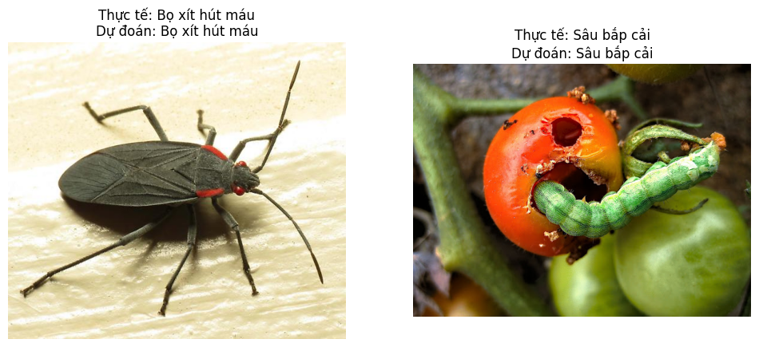
HSV Histogram
Resnet18

Slide 35
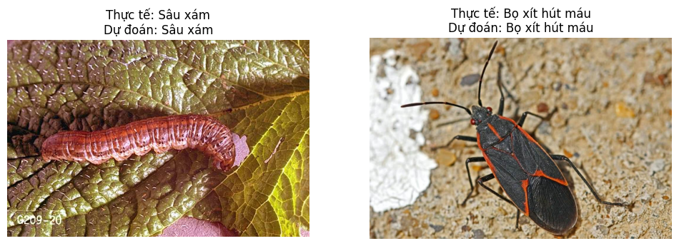
HSV Histogram
Resnet18

